Slide 1
Round 2
2023

Slide 2
بيانات أساسية للمشروع
اسم المشروع
مشروع الزراعة المناخية الذكية المحافظة: المنيا الفئة: مشروعات كبيرة الحجم

Slide 3
نبذة عن المشروع
أولا: مقدمة :
تمثل الزراعة المناخية الذكية تطورًا لمفاهيم “الزراعة المستدامة”، التي تعمل على إعادة توجيه النظم الزراعية لدعم التنمية المستدامة بصورة فعالة، وضمان الأمن الغذائي في وجود مناخ متغير، فالزراعة المناخية الذكية (CSA) تعمل على تفعيل أنظمة زراعية تسعى نحو ممارسات خضراء ومقاومة لتغير المناخ ودعم تحقيق أهداف التنمية المستدامة، وترى منظمة الأغذية والزراعة العالمية (الفاو) أن الزراعة المناخية الذكية تهدف إلى معالجة 3 أهداف وهي (الأمن الغذائي أي زيادة مستدامة في الإنتاجية الزراعية والدخل، وبناء القدرة على التكيف مع تغير المناخ، والتخفيف من انبعاثات غازات الاحتباس الحراري)
مع تصاعد الطلب العالمي على المياه النقية ودخول جمهورية مصر العربية ضمن نطاق الشح المائي أصبحت مشكلة الإدارة الرشيدة للموارد المائية ضرورية وإلزام على جميع المستويات، لذا فقد كان توجه شركة القناة للسكر ببذل كل الجهود الداعمة للإدارة المستدامة للمياه الجوفية وتعظيم الاستفادة من كل قطرة مياه ولتحقيق ذلك جاء التفكير بمنظومة الزراعة المناخية الذكية

Slide 4
نبذة عن المشروع
ثانياً: الفئة المستفيدة من المشروع:
يعد مشروع الزراعة المناخية الذكية من المشروعات متعددة الأغراض التي يستفيد منها عدد كبير من الفئات المختلفة حيث يعمل المشروع على:
توفير كميات المياه الجوفية المستخدمة في الزراعة بنسب تصل الى 35 % عن مثيلتها بمنظومة الزراعة الحديثة (نظم الري الحديثة) ليتم الاستفادة بهذه الكميات الكبيرة وتوجيهها لمشروعات تنموية أخرى
المساهمة فى الجهود الدولية الهادفة الى تحقيق الأمن الغذائي، وبناء القدرة على التكيف مع تغير المناخ، والتخفيف من انبعاثات غازات الاحتباس، وتلك الأهداف لها تأثير مباشر على جميع الفئات بالعالم
زيادة قدرة الدول المصرية على توفير الزراعات الاستراتيجية بطريقة مستدامة (البنجر – القمح ) مما يساهم فى توفير المتطلبات الدولارية سواء من تصدير السكر او من تقليل تكلفة فاتورة استيراد القمح مما يحقق البعد الإقتصادى للتنمية المستدامة مما ينعكس على تحسين الوضع المعيشي والاقتصادي لكافة أفراد المجتمع المصرى

Slide 5
نبذة عن المشروع
ثالثاً : أهداف المشروع:
توفير 35% من استهلاك المحاصيل الزراعية من المياه
تحسين الإنتاجية الزراعية بأقل مساهمة في تغير المناخ أو تلويث للبيئة
المنظومة الأولى بجمهورية مصر العربية التي تستخدم منظومة تسوية وتمهيد التربة من خلال تكنولوجيا الـ GPS-RTK والتي تهدف الى الحد والتقليل من تقليل انبعاثات الغازات الدفيئة خاصة ثانى أكسيد الكربون حيث تم استصلاح مساحة أكبر 6 مرات من المساحة المستصلحة بالطرق التقليدية
تعظيم الاستفادة ميزة الموقع الجغرافي الواقع به مقر مزرعة شركة القناة للسكر (الظهير الصحراوي لمحافظة المنيا) من خلال ربط منظومة الربط بالعوامل المناخية السائدة (درجة حرارة – سرعة رياح – اشعاع شمسي)
استخدام الذكاء الصناعى لتحديد كمية المياه التي تحتاجها المحاصيل الزراعية طبقا لبيانات الأرصاد الجوية اللحظية وصور الأقمار الصناعية (2-3 صورة أسبوعية خلال الموسم) والتشغيل الأوتوماتيكي خلال أفضل الأوقات لتقليل معدات الفقد بواسطة الحرارة
الشراكة المتميزة بين القطاع الحكومي متمثل في وزارة الموارد المائية والري من خلال منظومة مراقبة ذاتية مستمر معدلات السحب الأمنة للمياه الجوفية من خلال عدد 8 ابار رصد

Slide 6
نبذة عن المشروع
رابعاً: تحديد الأهداف التنمية المستدامة المتعلقة بالمشروع من ال 17 هدف:
القضاء على الفقر
القضاء التام على الجوع
العمل اللائق ونمو الاقتصاد
الصناعة والابتكار والهياكل الأساسية
المساواة بين الجنسين
العمل المناخي

Slide 7
نبذة عن المشروع
خامساً: الميزة التنافسية للمشروع:
تقليل استهلاك المحاصيل الزراعية من مياه الري بمقدار 35% اقل من طرق الري المحوري التقليدية بما يعادل توفير 54.6 مليون جينه لكل موسم لمساحة 35000 فدان
توفير استهلاك طاقة كهربائية تقدر بـ 3,7 وات فدان بما يعادل 2.33 مليون جنيه لكل موسم لمساحة 35000 فدان
قلة استهلاك المبيدات والكيماويات الزراعية نتيجة تحديد الاحتياجات الفعلية بواسطة برامج الذكاء الاصطناعي
إنتاج محاصيل زراعية ذات جودة عالية
الحسابات تمت على أساس احتياج الفدان من المياه الجوفية 4000 متر مكعب – مساحة الأرض المنزرعة 35000 فدان – متوسط سعر كليو وات الكهرباء 99.9 قرش – سعر متر المكعب مياه جوفية 60 قرش – عدد أيام الموسم 180 يوم

Slide 8
نبذة عن المشروع
سادساً: الأثر البيئي للمشروع :
يمكن تعديد الاثار والفوائد البيئية المباشرة من تطبيق نظم الزراعة المناخية الذكية
الحد وتقليل انبعاثات غازات الاحتباس الحراري بمقدار حوالي 70 طن ثانى أكسيد الكربون المكافئ حتى تاريخه لمساحة 35 الف فدان فقط نتيجة توفير استهلاك طاقة كهربائية تقدر بـ 3,7 وات فدان يوم بأجمالي كمية تقدر بحوالي 300 كيلو وات فدان موسم (6 شهور)، وعند الوصول لكامل استصلاح وزراعة 120 ألف فدان سيتم تقليل انبعاثات ثانى أكسيد الكربون المكافئ بمقدار 240 طن خلال الموسم الواحد
الحد من استهلاك المبيدات والكيماويات الزراعية نتيجة تحديد الاحتياجات الفعلية بواسطة برامج الذكاء الاصطناعي
تقليل استهلاك المحاصيل الزراعية من مياه الري بمقدار 35% اقل من طرق الري المحوري التقليدية

Slide 9
نبذة عن المشروع
سابعاً: الأثر الاقتصادي للمشروع:
لفهم مدى الأثر الإقتصادى المباشر الناتج من مشروع الزراعة المناخية الذكية من خلال كمية الكهرباء التي يتم توفيرها والتي تقدر 3.7 وات لكل فدان، وكمية المياه التي تقدر بـ 35 % مقارنة بمنظومة الري المحورى التقليدية (موسم الزراعة 180 يوم – احتياج الفدان من المياه 4000 متر مكعب – مساحة الأرض المنزرعة 35000 فدان – متوسط سعر كليو وات الكهرباء 99.9 قرش – سعر متر المكعب مياه جوفية 60 قرش – عدد أيام الموسم 180 يوم)
يتم توفير كهرباء تقدر بـ 2.328 مليون جنيه موسم لمساحة 35000 فدان
يتم توفير مياه جوفية تقدر بـ 54.6 مليون جينه موسم لمساحة 35000 فدان

Slide 10
نبذة عن المشروع
ثامناً: الأثر الاجتماعي للمشروع:
يعد الهدف الأساسي من انشاء وتفعيل منظومة تجفيف لب البنجر بالطاقة الشمسية هو خفض استهلاك الطاقة مما يوفر كميات الطاقة التي يتم استهلاكها في عمليات التصنيع وذلك للحفاظ على الموارد الموجودة بالمجتمع.
خفض تكلفة الإنتاج مما يؤدي الي زيادة حجم الاستثمار داخل البلد وبالتالي زيادة عمليات التوظيف للشباب بالمجتمع.
تم تصميم المنظومة بحيث تعمل بطريقة اوتوماتيكية يتم التحكم بها من خلال غرف التحكم الموجودة بمصنع العلف مما يتيح الفرصة لزيادة نسب تشغيل الاناث بالمجتمع.
دعم القدرة التصديرية للمشروع وبالتالى زيادة تدفق العملات الأجنبية مما ينعكس على تحسين الظروف الاجتماعية للمواطنين

Slide 11
نبذة عن المشروع
نبذة عن منظومة الزراعة المناخية الذكية
يتم تسوية وتمهيد التربة من خلال تكنولوجيا الـ GPS-RTK وتجهيز الأرض الصحراوية للزراعة
تركيب منظومة الري المحوري
تجهيز الأرض للزراعة والبدء في زراعة المحاصيل
تركيب محطة رصد الأرصاد الجوية
ربط منظومة الري المحورى مع بيانات الأرصاد الجوية من نتائج تحليل بيانات صور الأقمار الصناعية للمناطق المزروعة
استخدام الذكاء الاصطناعي في تحليل جميع البيانات وتحديد وقت وكمية مياه الري الفعلية التي تحتاجها النباتات والتشغيل الأوتوماتيكي لمنظومة الري المحورى

Slide 12
المكون الأخضر
المكون الأخضر بمنظومة الزراعة المناخية الذكية
تمثل الزراعة المناخية الذكية تطورًا لمفاهيم “الزراعة المستدامة”، بما في ذلك الزراعة الخضراء أي النهج الذي يساعد على توجيه الإجراءات اللازمة لتحويل وإعادة توجيه النظم الزراعية لدعم التنمية المستدامة بصورة فعالة، فالزراعة المناخية الذكية تشمل كافة الممارسات والتقنيات التي تزيد الإنتاجية الزراعية بشكل مستدام، وتدعم تكيف المزارعين مع تغييرات المناخ وتساعدهم على خفض مستويات غازات الدفيئة، ومن خلال الروابط المختلفة بين الزراعة المناخية الذكية وتغيرات المناخ يمكن العمل على تحقيق أهداف الزراعة المناخية الذكية (الأمن الغذائي، بناء القدرة على التكيف مع تغير المناخ، والتخفيف من انبعاثات غازات الاحتباس الحراري).

Slide 13
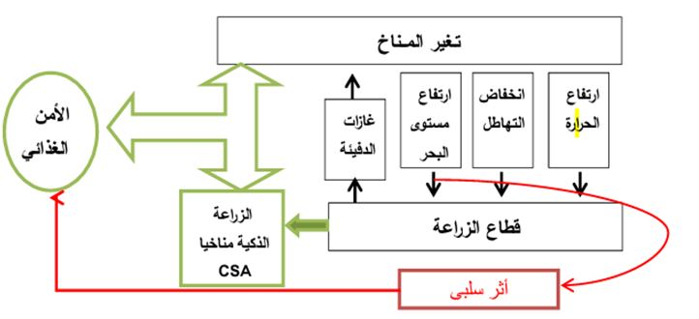
المكون الأخضر

Slide 14
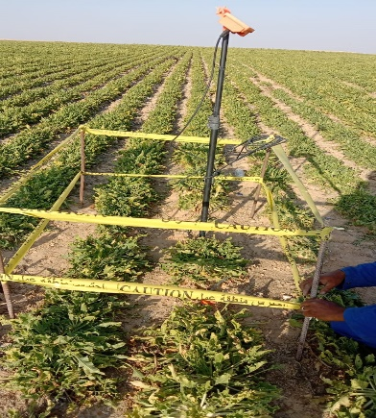
المكون الأخضر
على الرغم من أن المكون الأخضر بمنظومة الزراعة الذكية مناخياً ليس مكون مادي ملوس كمعدات أو أدوات ولكنها عدد من الإجراءات التي ترتبط بعضها ببعض تهدف الى تحقيق الاستدامة الزراعية، وقد قامت شركة القناة للسكر باتباع عدد من الأساليب والتقنيات الذكية الخضراء لتحقيق الأهداف المرجوة من الزراعة المناخية الذكية
استخدام الميكنة الزراعية والابتكارات الزراعية الحديثة (الحصاد والزرعة الالية)، مكافحة الأعشاب الضارة والآفات باستخدام نظم الري الحديثة للحد من تآكل التربة
استخدام الذكاء الاصطناعي لتحسين خواص التربة (الاحتفاظ بالمياه في التربة، وتوافر المغذيات؛ وزيادة تراكم المواد العضوية في التربة) من خلال الطبقات الفعلية التي ينمو بها المجموع الجذري للاستفادة القصوى من المياه والمخصبات دون اى هدر

Slide 15
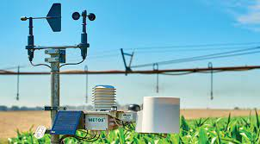
المكون الأخضر
3- استخدام صور الأقمار الصناعية لتحديد الاحتياجات الفعلية للمحاصيل من الأسمدة والمخصبات الزراعية مما يقلل من انبعاثات الغازات الدفيئة ذات المصدر الزراعي
4- إنتاج أصناف جديدة من المحاصيل ذات إنتاجية عالية وأقل تلويثًا للتربة الزراعية وأكثر مقاومة للجفاف
5- الربط بين الظروف المناخية اللحظية والاحتياجات الفعلية للنباتات من المياه بما يحقق التنمية المستدامة للمياه الجوفية
6- تسوية وتمهيد التربة من خلال تكنولوجيا الـ GPS-RTK وتجهيز الأرض الصحراوية للزراعة لتقليل استهلاك المياه

Slide 16
المكون الأخضر
7- استخدام برامج الذكاء الاصطناعي في تحديد الاحتياجات الفعلية للمحاصيل الزراعية من المياه والاسمدة والمخصبات عن طريق تحليل بيانات (الأرصاد الجوية – صور الأقمار الصناعية – الملاحظات الحقلية الفعلية)
تهدف جميع هذه الإجراءات بشكل مباشر الى تحقيق أهداف مؤتمر الأطراف (COP 22) في مراكش لعام 2016 “مؤتمر الأطراف للعمل من أجل الزراعة” حيث أُقرت صراحةً الترابط المتكامل وغير القابل للتجزئة بين العلاقة بين الغذاء والماء والطاقة وتغير المناخ وتحقيقي أهداف الاستدامة 2015.
قامت شركة القناة للسكر باستصلاح وزراعة حوالى 35 ألف فدان بمحاصيل البنجر والقمح والبرسيم الحجازي والشعير وتم استخدام الزراعة الذكية مناخياً بجميع المراحل ولجميع الأنواع حيث تم توفير كمية مياه بقدار 35% اقل من طرق الري المحوري التقليدية كما تم توفير استهلاك طاقة كهربائية تقد 3,7 وات فدان يوم بأجمالي كمية تقدر بحوالي 300 كيلو وات فدان موسم (6 شهور) وقد ساهم هذا الخفض في استهلاك الطاقة الكهربائية بتقليل انبعاثات ثانى أكسيد الكربون المكافئ بمقدار حوالى 70 طن خلال الموسم الواحد لمساحة 35 الف فدان فقط

Slide 17
المكون التكنولوجي
تعتمد منظومة الزراعة الذكية مناخياً بشكل أساسي على المكون التكنولوجي بجميع المراحل
عمليات التسوية وتمهيد الأرض للزرعة باستخدام تكنولوجيا GIS-RTK حيث تهدف الى تحديد وتمهيد الطبقات الفعلية التي ينمو بها المجموع الجذى للنباتات حيث يتم الربط بين منظومة المعلومات الجغرافية (GIS) والمعدات المستخدمة في عمليات التسوية والاستصلاح بشكل كامل وآلي بهدف تحديد عمق التربة المستصلحة طبقاً لتحليل بيانات الأقمار الصناعية

Slide 18
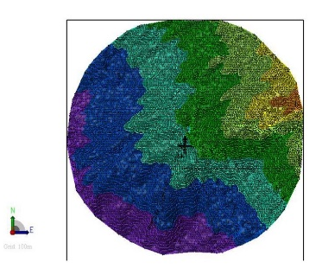
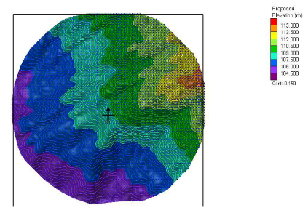
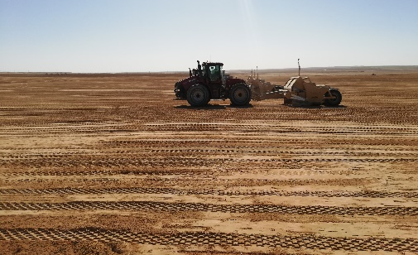
المكون التكنولوجي
قبل عمليات الاستصلاح والتسوية
بعد عمليات الاستصلاح والتسوية
أثناء عمليات الاستصلاح والتسوية
الزراعية الألية باستخدام المعدات الزراعية الحديثة بهدف تقليل الزمن المستغرق في الزراعية وتقليل الانبعاثات الصادرة من تلك المعدات بالإضافة الى ان تلك التطبيقات الحديثة تعمل على انتظام المسافات والاعماق بين النباتات وبعضها البعض

Slide 19
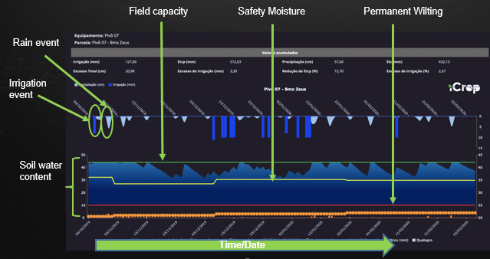
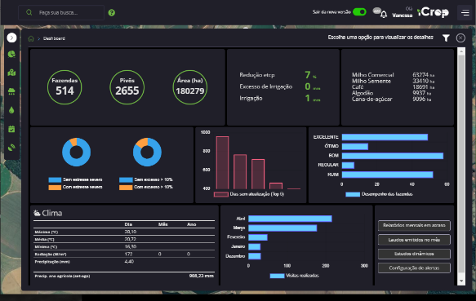
المكون التكنولوجي
المنظومة الآلية للري المحوري من خلال تطوير أحد البرامج المختصة (SCADA) الربط بين محطة الأرصاد الجوية المتواجدة وصور الأقمار الصناعية والمتصلة مباشرة بمنظومة الري المحورى حيث يتم معالجة جميع البيانات واتخاذ القرار بتحديد موعد الري وكميات المياه والمخصبات الفعلية التي تحتاجها المحاصيل بصورة آلية

Slide 20
المكون التكنولوجي
تطوير أحد التطبيقات الذكية وتحميلها على الهواتف المحمولة (MAPS ME) لاستخدامها فى لتحديد مسارات الطرق للوصول الى أماكن العمل والأبار والمزروعات بطريقة سريعة وأمنه باستخدام صور الأقمار الصناعية الحديثة
تطوير أحد البرامج للربط بين المعاملات المحصولية ونظم الري بالتنقيط وقياس الوزن للنباتات لتحديد احتياجات المحاصيل من المخصبات الزراعية

Slide 21
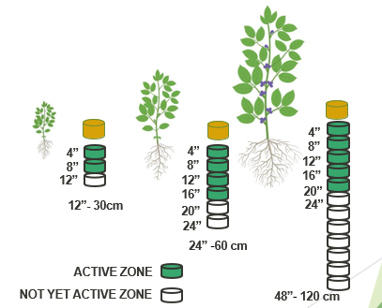
المكون التكنولوجي
المراقبة الأسبوعية لجميع المحاور عبر تحليل صور الأقمار الصناعية لضمان توحيد تطبيق المياه وكفاءة المحور
نتيجة التكامل بين البرامج المختلفة واستخدام الذكاء الاصطناعي أعطى الشركة إمكانية إدارة طبقات التربة إدارة طبقة تلو الأخرى (كل 10 سم) مع مهارات وخبرات العاملين على مراقبة تشغيل المنظومة

Slide 22
الأثر التنموي
الأثار الناتج من منظومة الزراعة المناخية الذكية
الأثار الاقتصادية
لفهم مدى الأثر الإقتصادى المباشر الناتج من مشروع الزراعة المناخية الذكية من خلال كمية الكهرباء التي يتم توفيرها والتي تقدر 3.7 وات لكل فدان، وكمية المياه التي تقدر بـ 35 % مقارنة بمنظومة الري المحورى التقليدية (عدد أيام الموسم 180 يوم - احتياج الفدان من المياه 4000 متر مكعب – مساحة الأرض المنزرعة 35000 فدان – متوسط سعر كليو وات الكهرباء 99.9 قرش )
يتم توفير كهرباء تقدر بـ 2.33 مليون جنيه لكل موسم لمساحة 35000 فدان
يتم توفير مياه جوفية تقدر بـ 54.6 مليون جينه لكل موسم لمساحة 35000 فدان
الأثار البيئية
يمكن تعديد الاثار والفوائد البيئية المباشرة من تطبيق نظم الزراعة المناخية الذكية
قلة استهلاك المبيدات والكيماويات الزراعية نتيجة تحديد الاحتياجات الفعلية بواسطة برامج الذكاء الاصطناعي
تقليل استهلاك المحاصيل الزراعية من مياه الري بمقدار 35% اقل من طرق الري المحوري التقليدية
الحد وتقليل انبعاثات غازات الاحتباس الحراري بمقدار حوالي 70 طن ثانى أكسيد الكربون المكافئ حتى تاريخه
هذا وقد ساهم استخدام وتطوير شركة القناة للسكر الزراعة الذكية مناخياً بجميع المراحل الاستصلاح والزراعة المقدرة بحوالي 35 ألف فدان بمحاصيل البنجر والقمح والبرسيم الحجازي والشعير حيث تم توفير استهلاك طاقة كهربائية تقدر بـ 3,7 وات فدان يوم بأجمالي كمية تقدر بحوالي 300 كيلو وات فدان موسم (6 شهور)، وقد ساهم هذا الخفض في استهلاك الطاقة الكهربائية بتقليل انبعاثات ثانى أكسيد الكربون المكافئ بمقدار حوالى 70 طن خلال الموسم الواحد لمساحة 35 الف فدان فقط، وعند الوصول لكامل استصلاح وزراعة 120 ألف فدان سيتم تقليل انبعاثات ثانى أكسيد الكربون المكافئ بمقدار 240 طن خلال الموسم الواحد.

Slide 23
أهمية المشروع
أهم المشروعات المؤهلة للاشتراك في المبادرة الوطنية للمشروعات الخضراء الذكية
على الرغم من تعدد المشروعات الهادفة لتحقيق أهداف المبادرة الوطنية للمشروعات الخضراء الذكية (الإدارة المتكامل للمخلفات – المباني الخضراء- منظومة الرصد الذاتي المستمر لمعدلات السحب من آبار المياه الجوفية - منظومة تسوية وتمهيد التربة من خلال تكنولوجيا الـ GPS-RTK - منظومة معالجة مياه الصرف الصناعى باستخدام البكتريا الفعالة (EM) - منظومة تجفيف لب البنجر باستخدام الطاقة الشمسية ...) ولكن كانت رؤية الشركة التركيز على المشروعات متعددة المنافع والمكتسبات على مستوى الشركات والمجتمع المحلى المجاور بالإضافة الى وجود الابتكارية في تنفيذها فكان الاختيار الأفضل لمنظومة الزراعة المناخية الذكية والتي تعد من المشروعات المتكاملة التي تعتمد بشكل كبير على التكامل بين عدد كبير من المكونات المختلفة خلال المراحل المتنوعة بداية من استصلاح الأرض انتهاءً بجنى المحاصيل الزراعية

Slide 24
الصور و رابط الصور والفيديوهات الخاصة بالمشروع
https://drive.google.com/drive/folders/1K_33MALPA609A3ENSccT7NbONQyM3uze?usp=drive_link
https://drive.google.com/drive/folders/1K_33MALPA609A3ENSccT7NbONQyM3uze

